Slide 1
심층 신경망을 활용한 수력 댐 강우량 예측
BigData
Artificial Intelligence
기술인재 1기 박형선, 최성민
When some great sorrow, like a mighty river, Flows through your life with peace-destroying power And dearest things are swept from sight forever

Slide 2
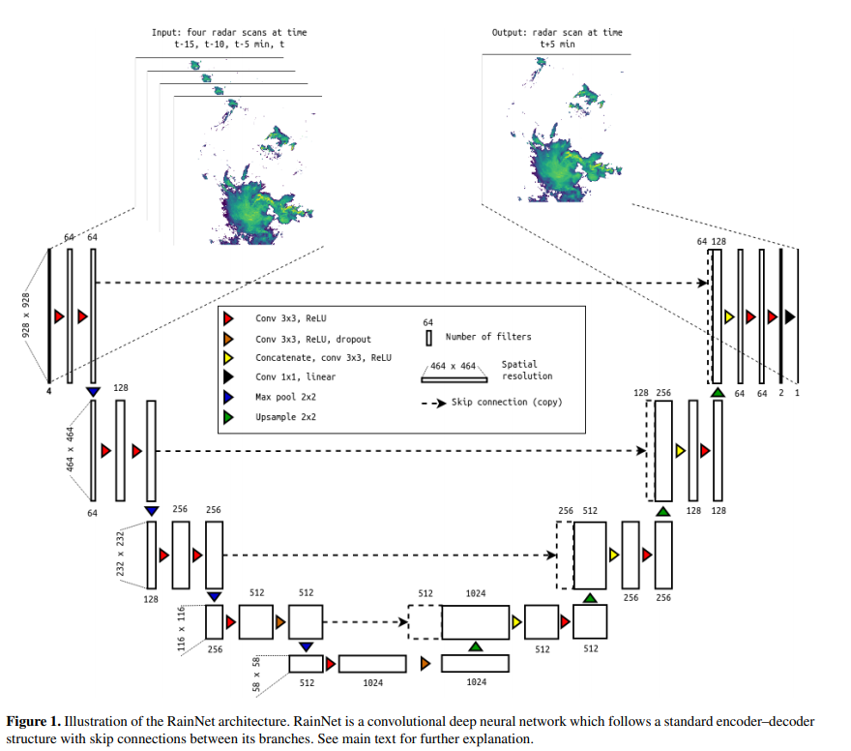
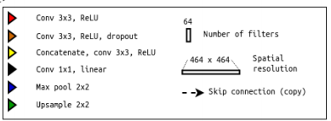
RainNet : a convolutional neural network for radar-based precipitation nowcasting
기후 예측 문제해결을 목적으로 U-NET 형태를 갖는 FCNs 기반의 Convolution Neural Network의 Architecture
FCNs는 Semantic Segmentation에서 skip-connection의 구조를 사용
U-NET은 Biomedical에서 Image Segmentation을 위한 End-to-End 형식의 FCNs기반의 구조.
모델이 깊어짐에 따라 공간정보를 유지
Bigdata Artificial Intelligence

Slide 3
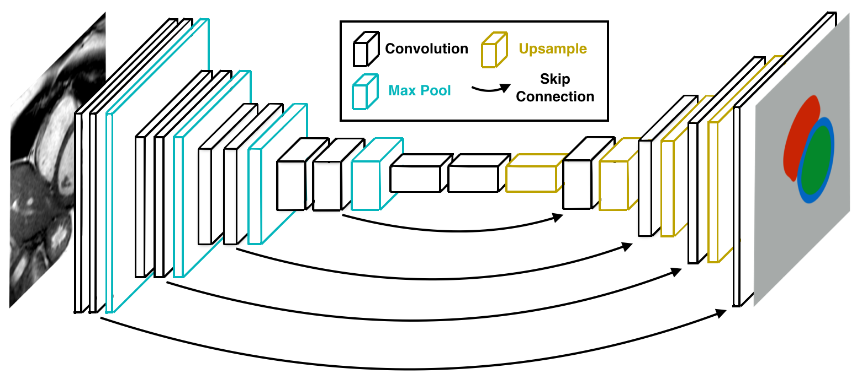
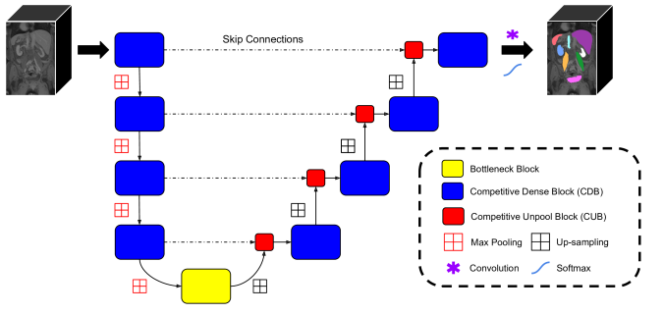
Rain-Net : Skip-Connection
Down-sampling의 결과인 local information과 Up-sampling의 semantic information을 결합
Local information은 세부적인 것을 뜻하고 semantic은 추상적인 것을 뜻함.
일반 이미지 분류 CNN구조의 층이 깊어지면서 이미지의 위치정보를 잃게 되는 단점 극복
Bigdata Artificial Intelligence

Slide 4
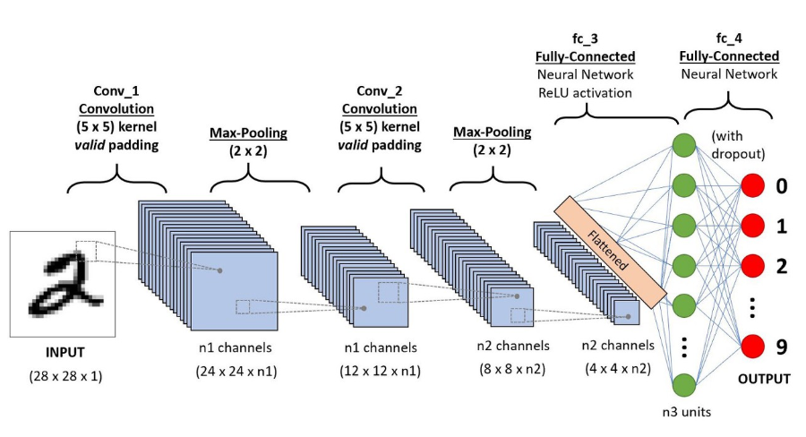
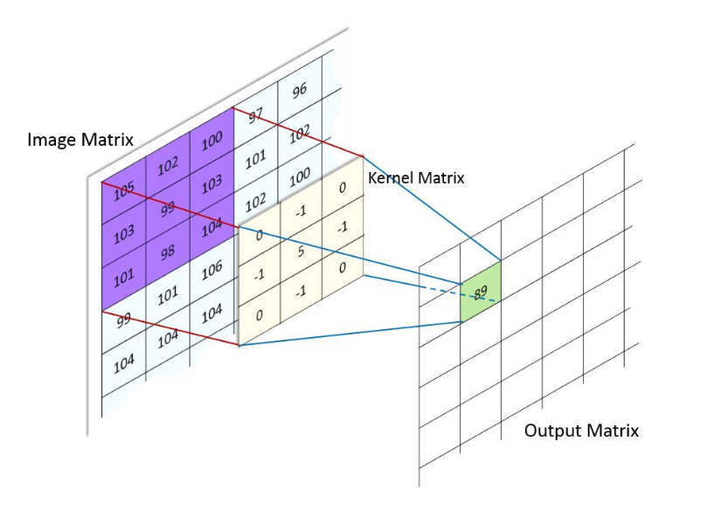
이미지 합성곱(Convolution)
다중필터 및 반복적 합성곱 과정
이미지 스캔 → 이미지 합성곱 수행
국소적 영역에 존재하는 기하학적 특징 추출
이미지 인식에 특화된 딥러닝 모델 CNN에 사용되는 연산 → 인간의 시각인식 능력을 넘어선 이미지 분류 가능
Bigdata Artificial Intelligence

Slide 5
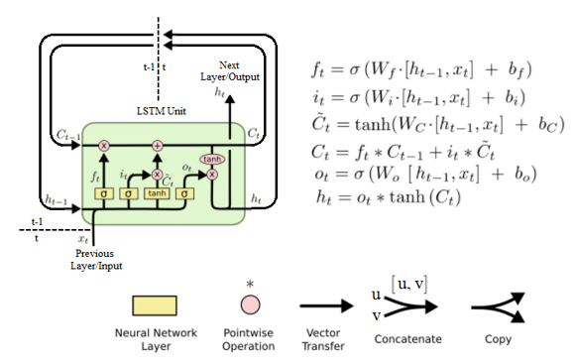
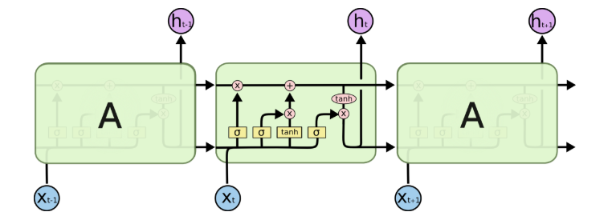
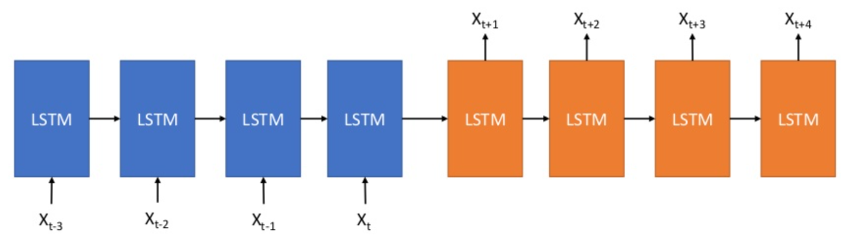
LSTM 모델
LSTM 셀의 내부 연산
LSTM 셀을 연속적으로 연결하여 신경망 구성
시계열 데이터의 규칙 학습에 특화된 LSTM(Long Short-Term Memory) 모델
오랜 과거에 발생했던 사건의 정보까지 놓치지 않고 패턴학습 가능
Bigdata Artificial Intelligence

Slide 6
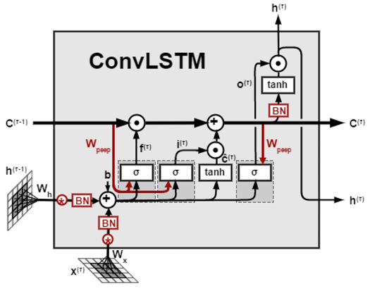
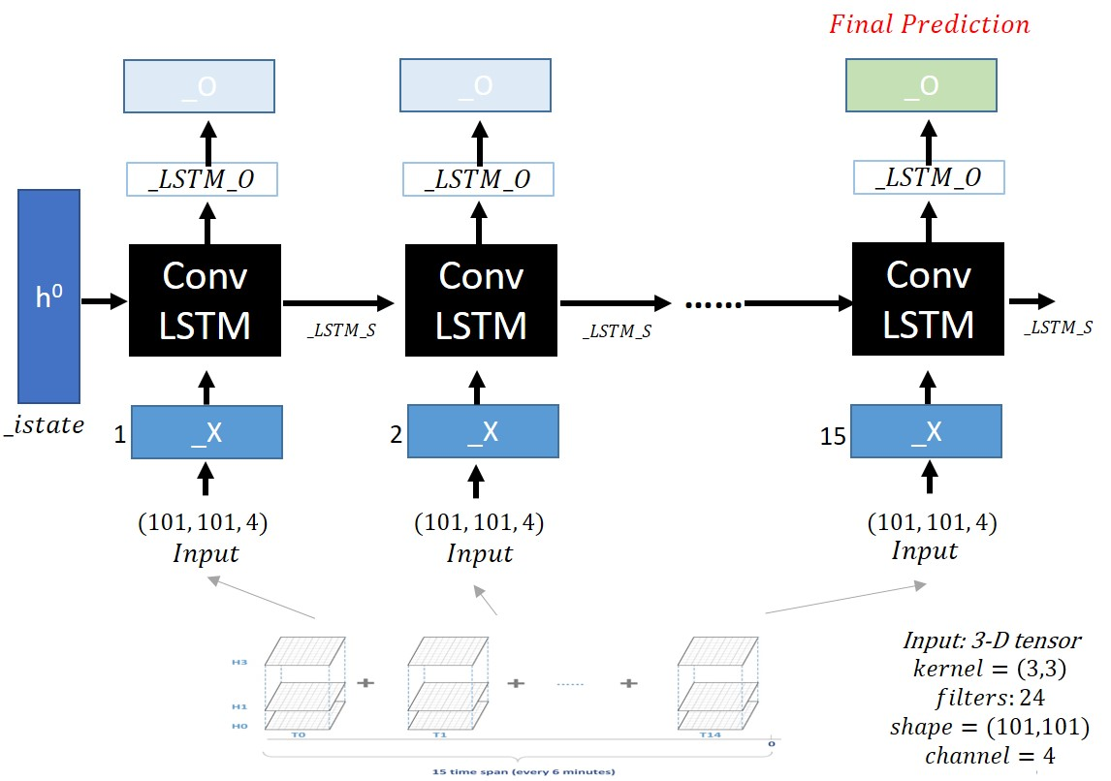
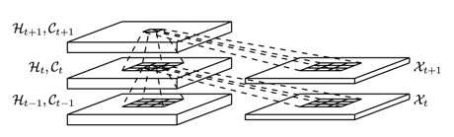
ConvLSTM 모델
이미지에 특화된 합성곱 연산 + LSTM 모델 결합
시계열 이미지 데이터의 시간적 속성과 공간적 속성을 동시 학습
인코딩(Encoding) → 특성 추출하며 데이터를 압축
디코딩(Decoding) → 추출된 특성을 기반으로 데이터 복원
Bigdata Artificial Intelligence

Slide 7
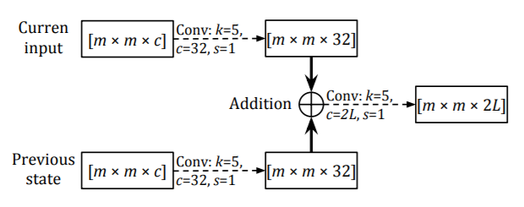
Trajectory GRU 모델
이전 상태와 현재 입력을 결합하여 Local Information을 활용
Z(Update gate)
σ
R(Reset gate)
H(t-1)
H’(New Data)
H(Memory State)
H(t)
ConvLSTM과 ConvGRU의 Invariant 필터와 다른 variant 성격의 필터를 가짐.
연결구조와 필터 가중치의 유연함
연산비용의 최적화
다른 모델에 비해 높은 성능을 보여줌
Bigdata Artificial Intelligence

Slide 8
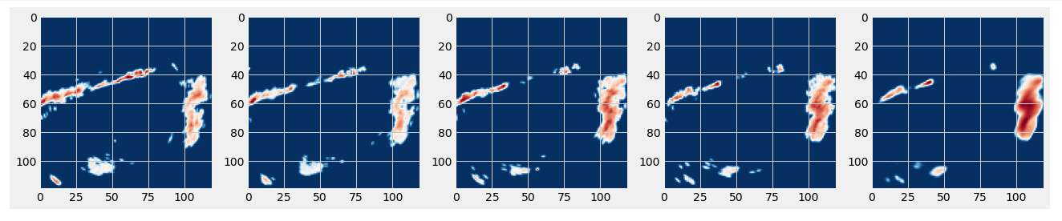
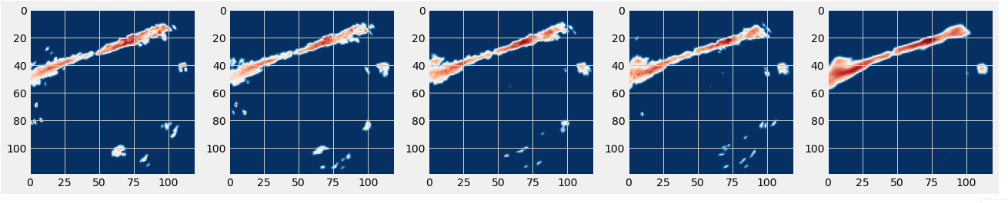
결과
Rainnet 모델 예측
T-15
T-10
T-5
T
T+5
T-15
T-10
T-5
T
T+5
Rainnet은 ConvLSTM의 비용대비 약간 높은 정확도
4일 레이더 기반 기상자료를 이용하여 그 다음 날인 T+5일 예측 가능
TrajConv 모델, Time2Vec을 이용하여 더 높은 정확도의 개선을 기대
Bigdata Artificial Intelligence

